Slide 1
TIẾNG VIỆT 1
Tập 2
Tuần 20
Bài 102: ui - ưi

Slide 2

LÀM QUEN

Slide 3

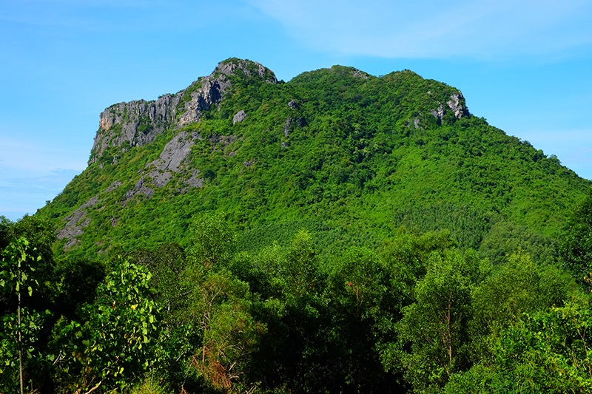
ui
u
i
núi
u - i - ui
n
úi
nờ - ui - nui – sắc - núi

Slide 4
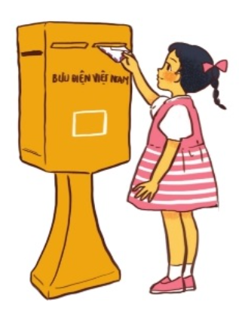
ưi
ư
i
gửi
ư - i - ưi
g
ửi
g - ưi - gưi - hỏi - gửi

Slide 5
So sánh ui - ưi
ui
u
ư
ưi

Slide 6


ui
núi
ưi
gửi

Slide 7
ui
ưi
ngọn núi
gửi thư

Slide 8
LUYỆN TẬP

Slide 9
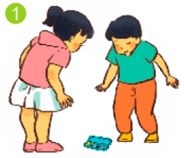
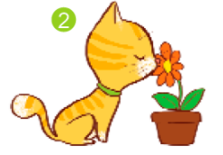
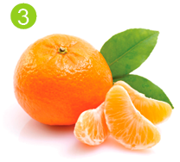
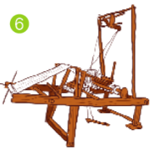

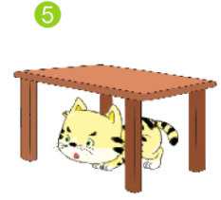
2. Tiếng nào có vần ui? Tiếng nào có vần ưi ?
ngửi
múi cam
cúi
ui
ưi
túi xách
chui
khung cửi

Slide 10
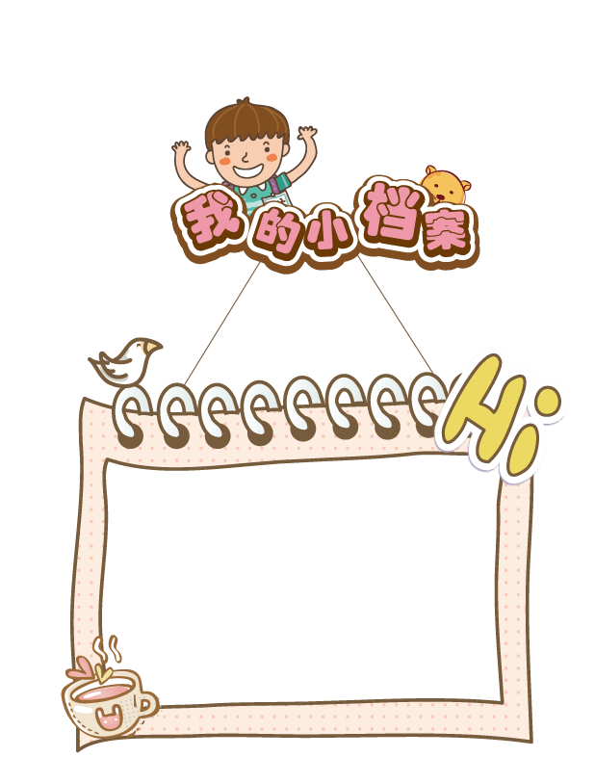

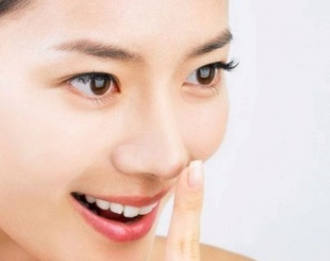
Tìm các tiếng có chứa vần ui?
cái mũi

Slide 11
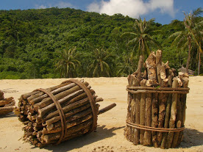
Tìm các tiếng có chứa vần ui?
bó củi

Slide 12


TẬP VIẾT

Slide 13


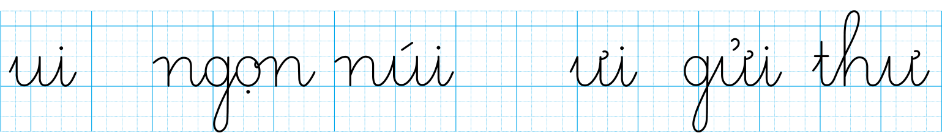
4. Tập viết

Slide 14



Slide 15


Slide 16


Slide 17







GIẢI LAO

Slide 18
TẬP ĐỌC

Slide 19
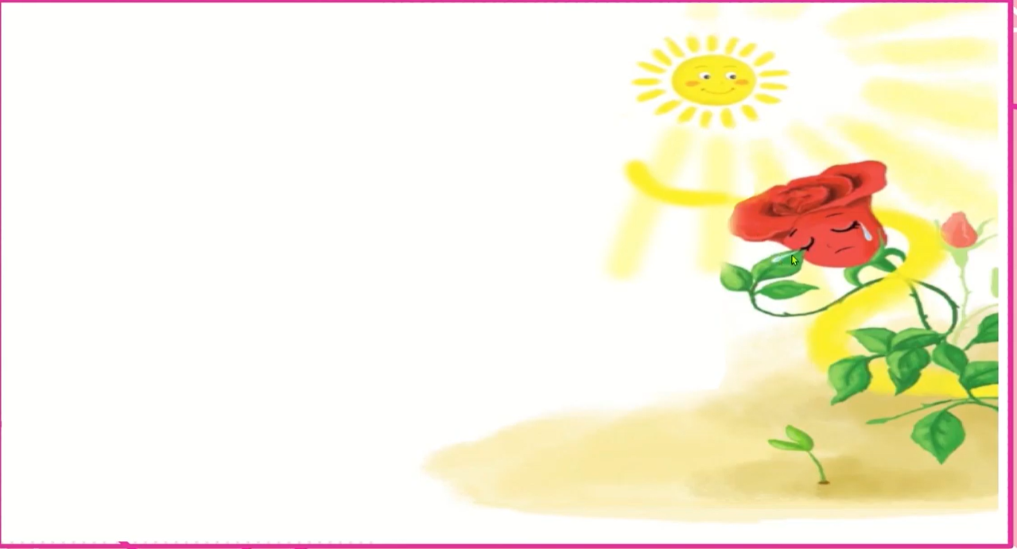

Slide 20

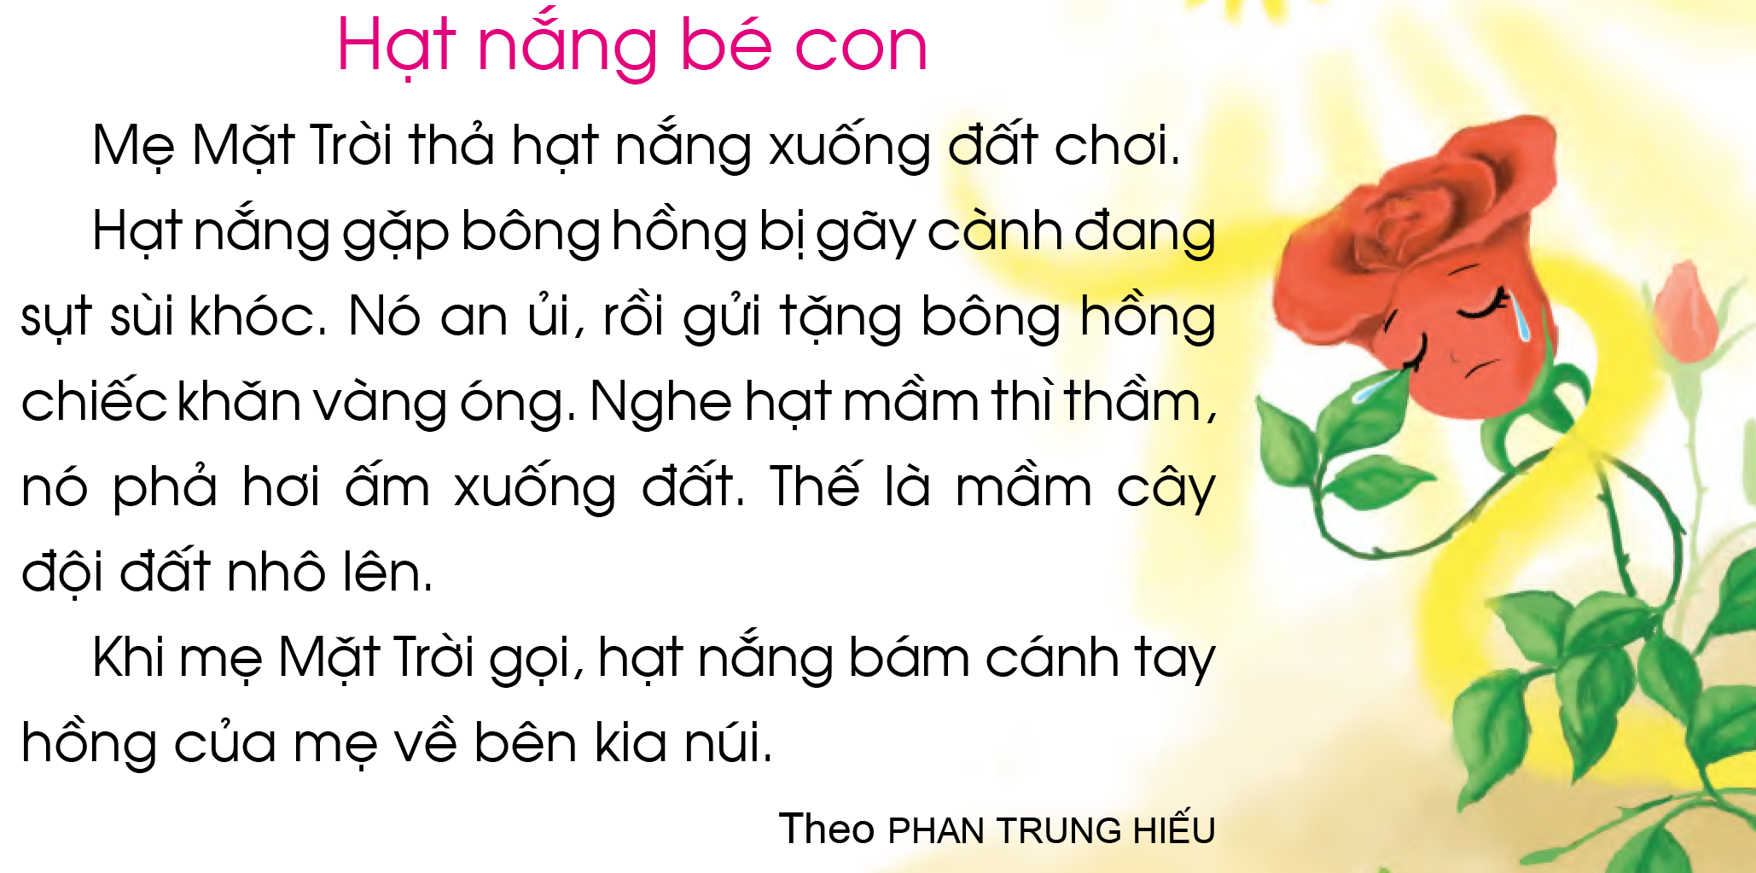

Slide 21
LUYỆN ĐỌC TỪ KHÓ
gửi tặng
xuống đất
gãy cành
đội đất
sụt sùi
bám cánh tay

Slide 22
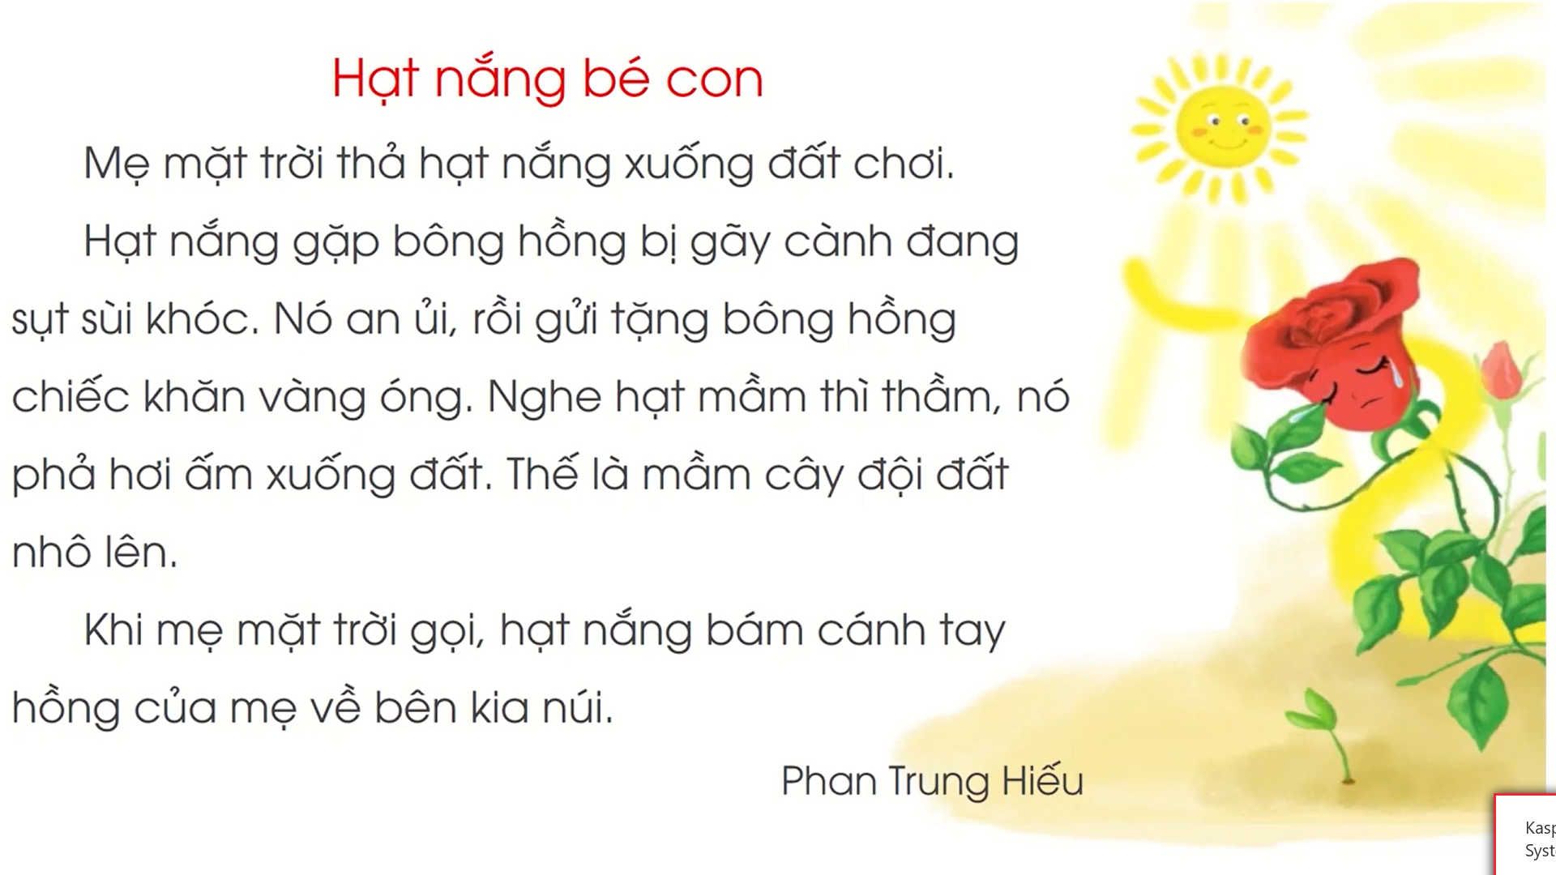
1
2
3
4
5
6

Slide 24
TÌM HIỂU BÀI

Slide 25
Hạt nắng xuống đất chơi đã giúp đỡ được những bạn nào?
Hạt nắng gặp bông hồng bị làm sao?
Hạt nắng đã làm gì để giúp bông hồng?
Hạt nắng đã giúp đỡ hạt mầm như thế nào?

Slide 26
? Ghép đúng
a) Mẹ Mặt trời
1) được hạt nắng an ủi
2) thả hạt nắng xuống đất chơi
b) Bông hồng
3) giúp hạt cây nảy mầm
c) Hạt nắng

Slide 27

Củng cố

Slide 28


